Slide 1
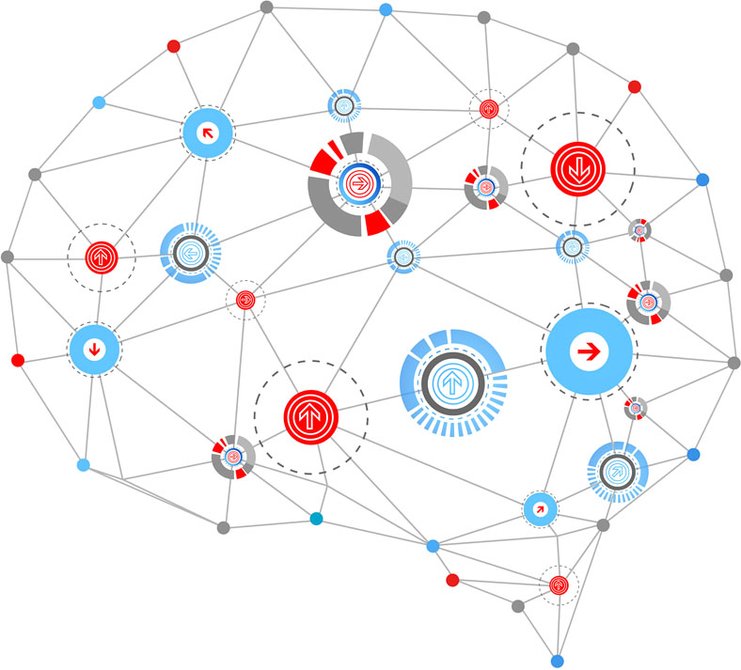

第一章 深度学习导论
Deep Learning & TensorFlow
张玉宏 博士
zhangyuhong001@gmail.com

Slide 2
1.深度学习的背景

Slide 3
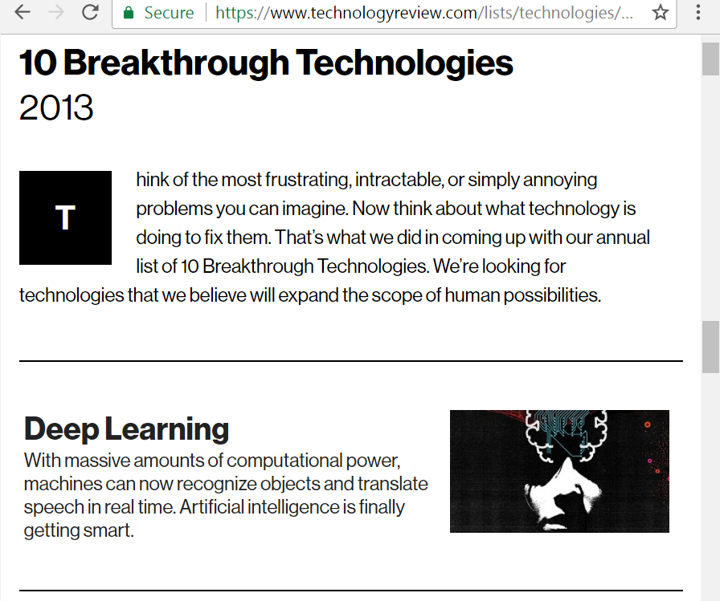

Slide 4
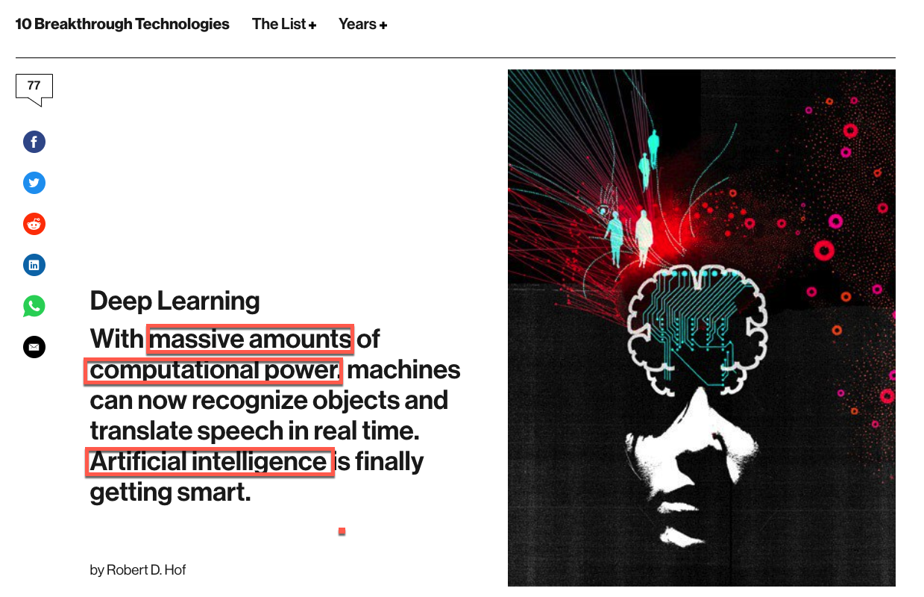
2013
Credit:https://www.technologyreview.com/s/513696/deep-learning/

Slide 5
As of 2016, AlphaGo's algorithm uses a combination of machine learning and tree search techniques, combined with extensive training.
It uses Monte Carlo tree search, guided by a "value network" and a "policy network," both implemented using deep neural network technology.
15 March 2016

Slide 6


Slide 8
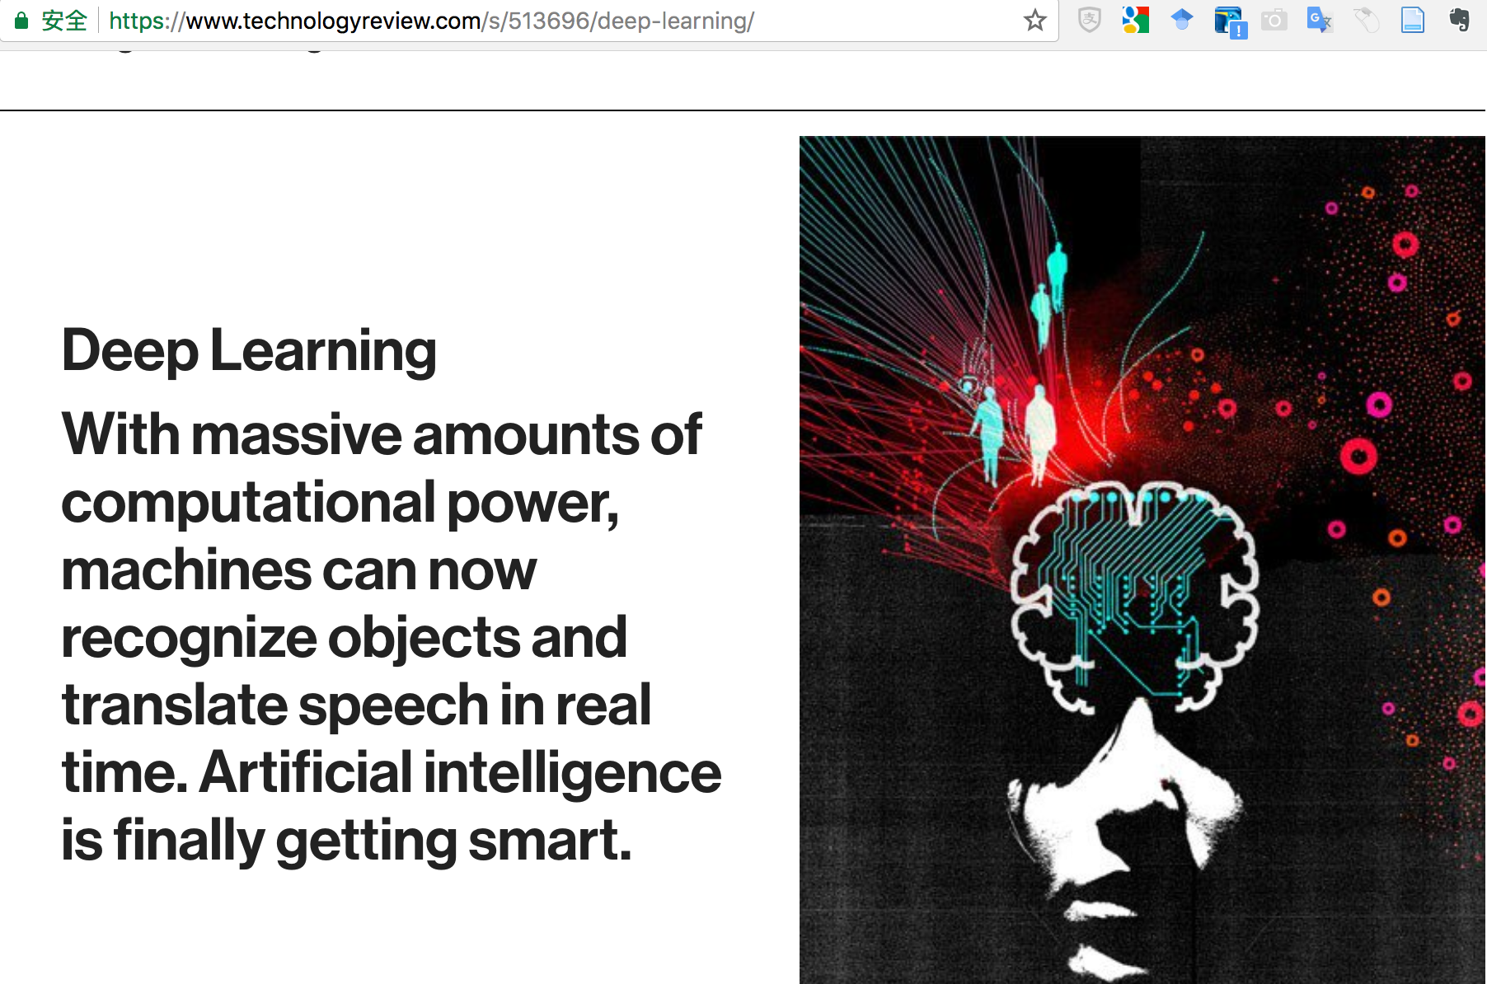

Slide 9
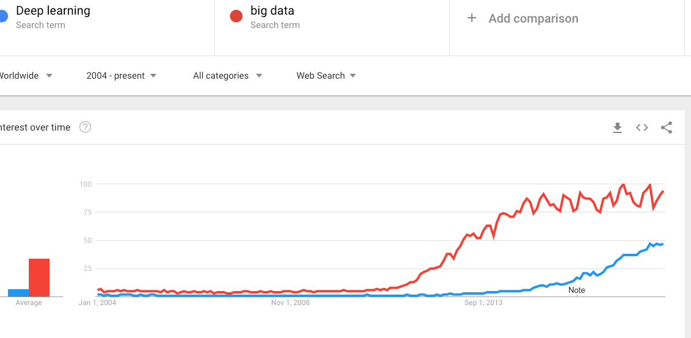

Slide 10
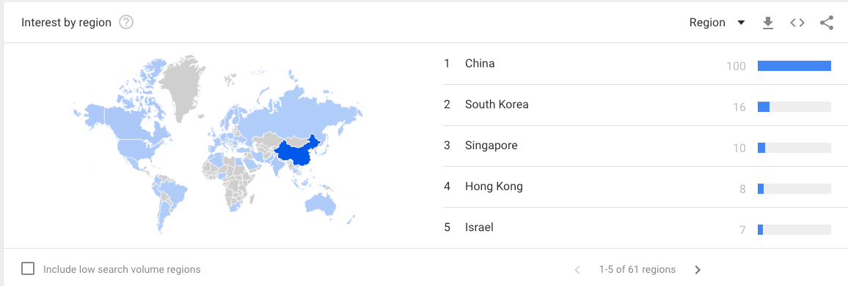
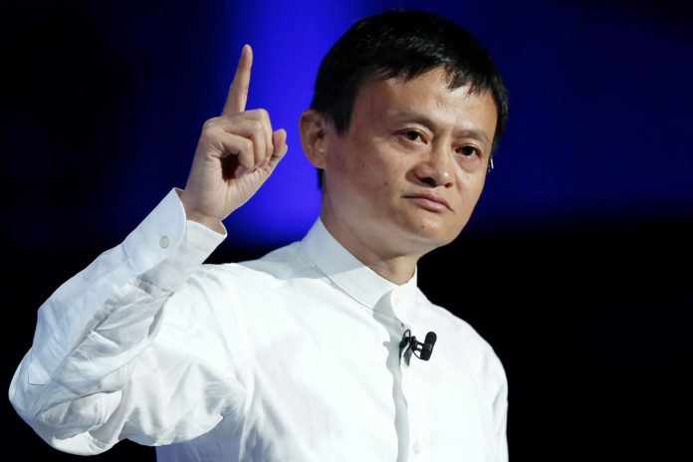
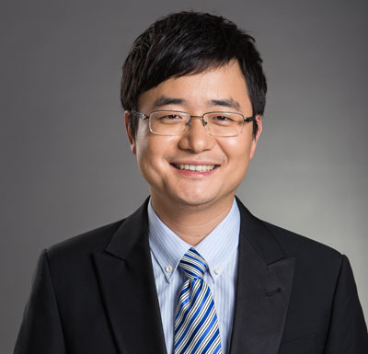
DL带来的颠覆性在于，将人类过去痴迷的算法问题，演变成数据和计算问题。
在以前，“算法为核心竞争力”，正在转变为，“数据为核心竞争力”。
Notes:
DL：DT

Slide 11
2.深度学习在AI中地位

Slide 12
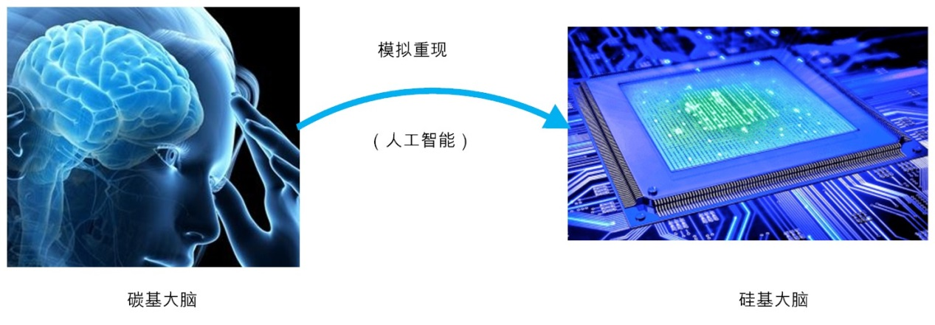
人工智能的本质

Slide 13
奇点临近
（2045）

Slide 14
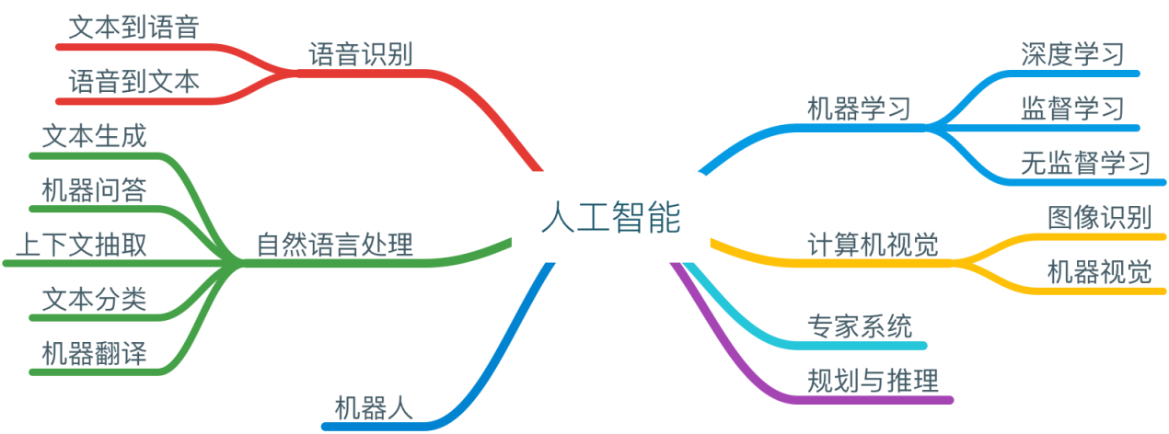
深度学习：远非人工智能的全部

Slide 15
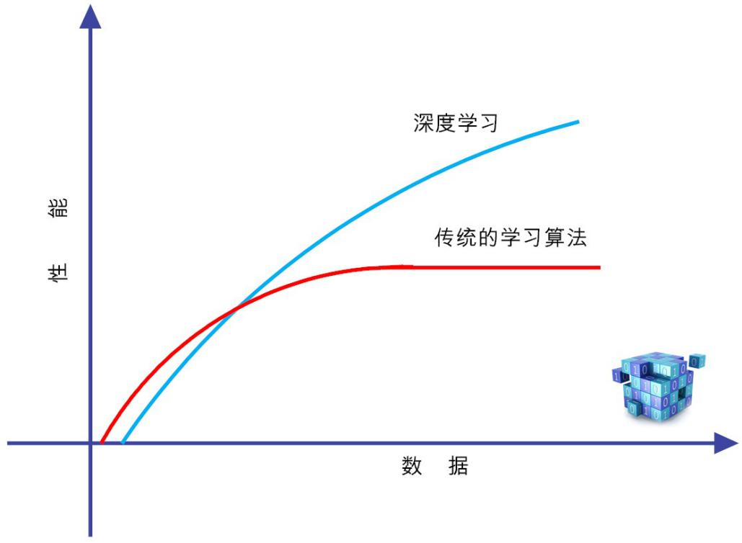
Data hungry!
和传统机器学习区别在哪里

Slide 16
Andrew Ng：（吴恩达）大数据+大计算，成就深度学习

Slide 17
3.深度学习的“学习” 是个什么意思？

Slide 18
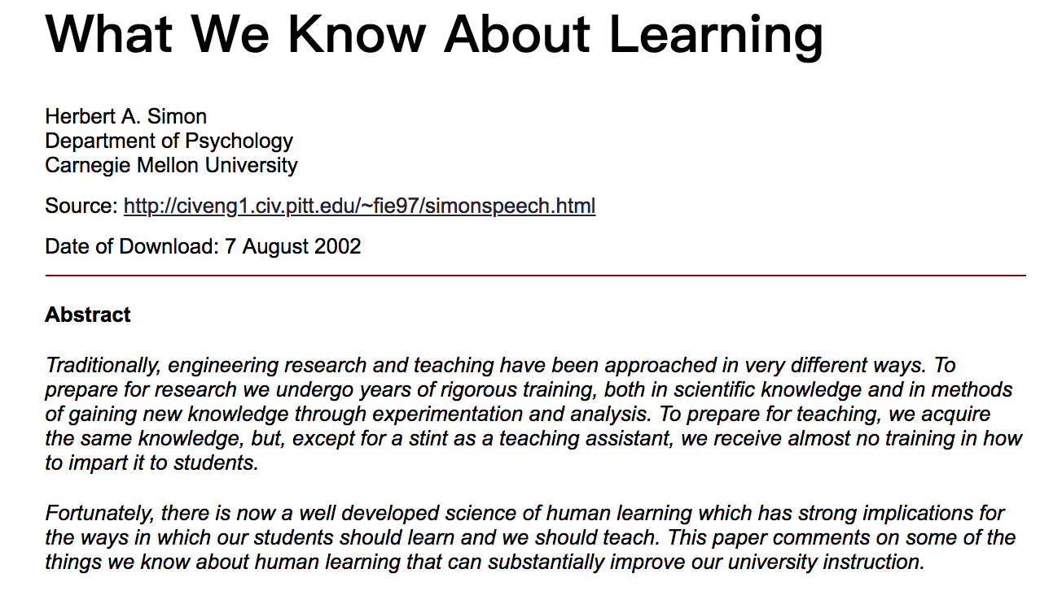
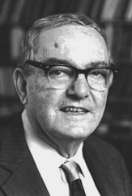
“如果一个系统，能够通过执行某个过程，就此改进了它的性能，那么这个过程就是学习”。
Herbert A. Simon
问问自己：自己是一个“伪”学习者吗？

Slide 19
Machine learning is a subset of artificial intelligence in the field of computer science that often uses statistical techniques to give computers the ability to "learn" (i.e., progressively improve performance on a specific task) with data, without being explicitly programmed

Slide 20
机器学习的4个象限

Slide 21
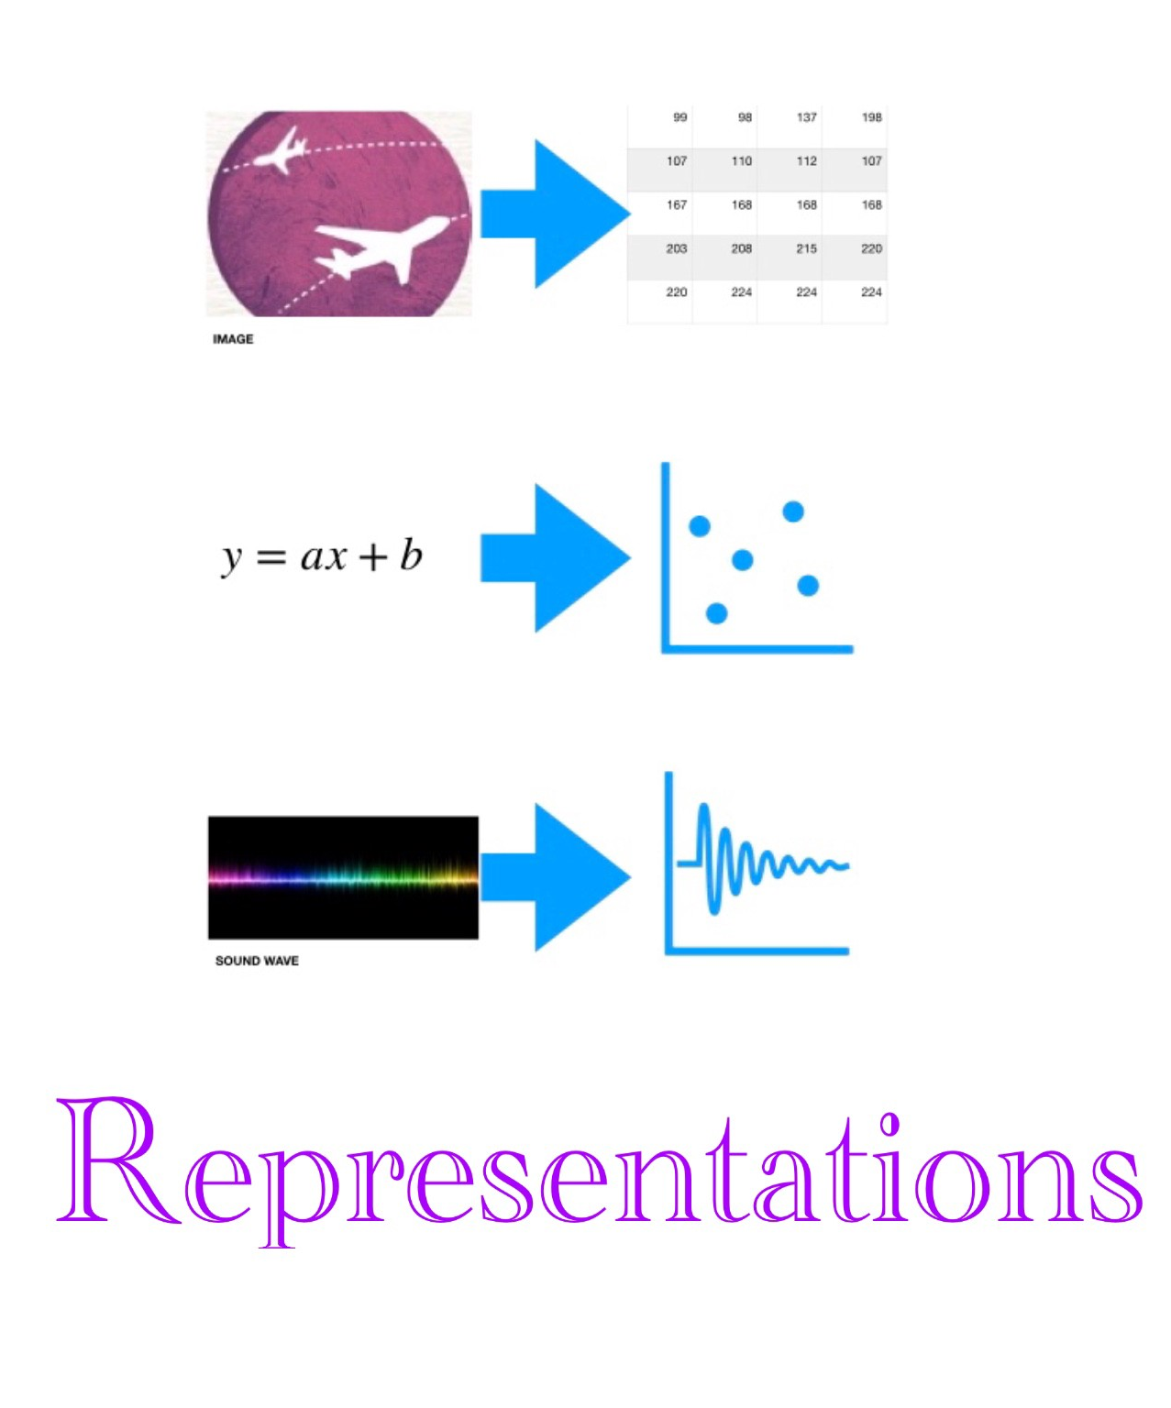
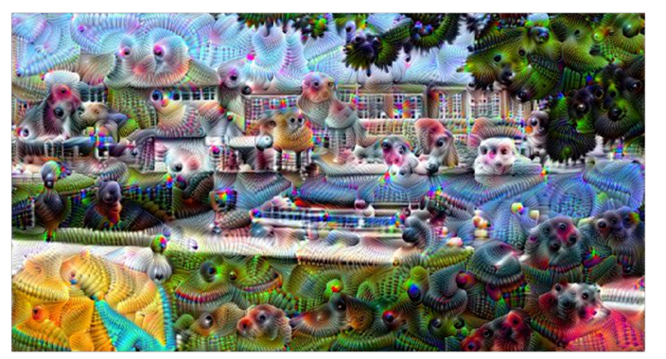
Deep Learning is representation learning
深度学习是一种表征学习

Slide 22
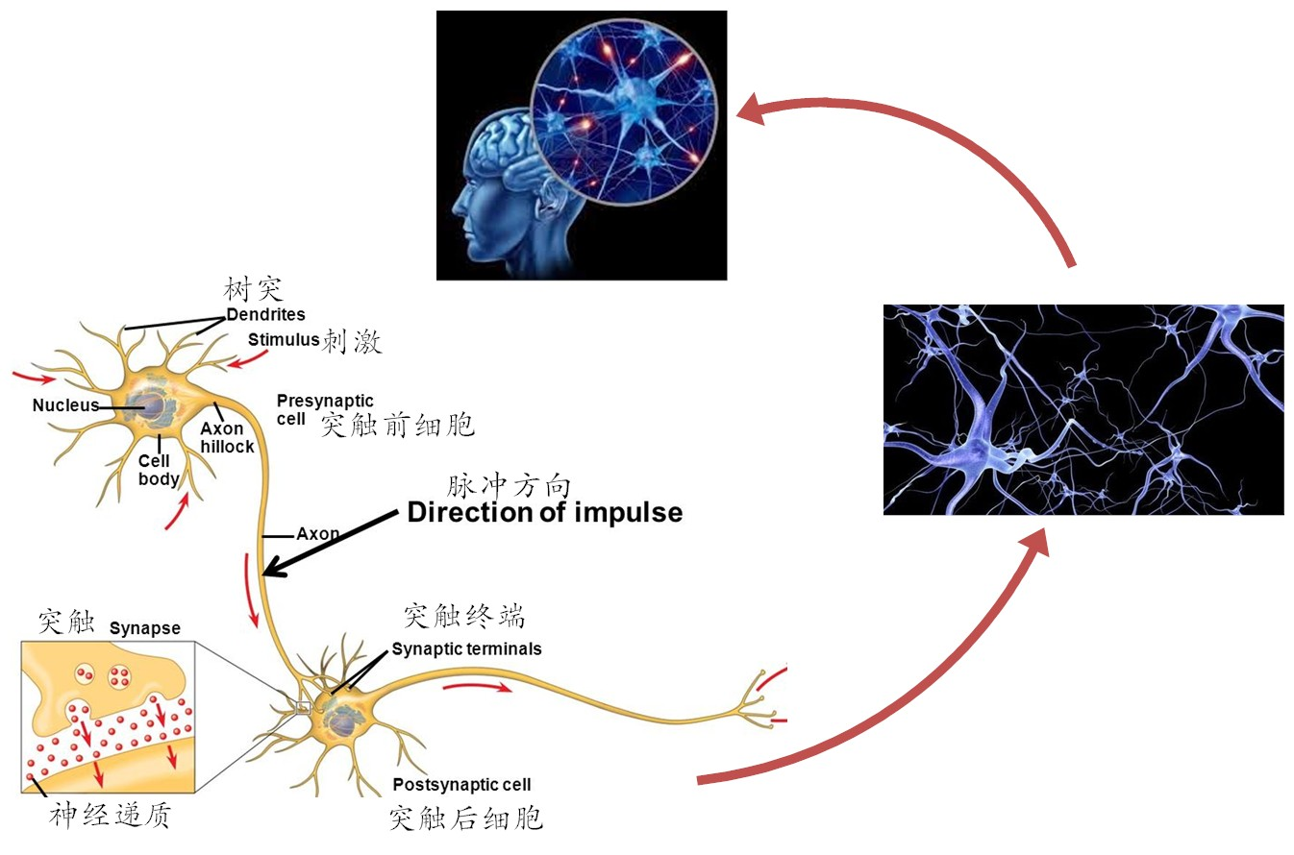
鸟飞派

Slide 23
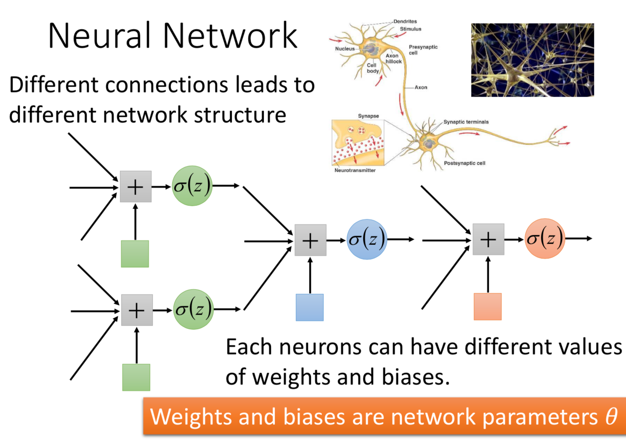
神经网络学习的本质：如何找到最优的权值。

Slide 24
4.深度学习的内涵

Slide 26
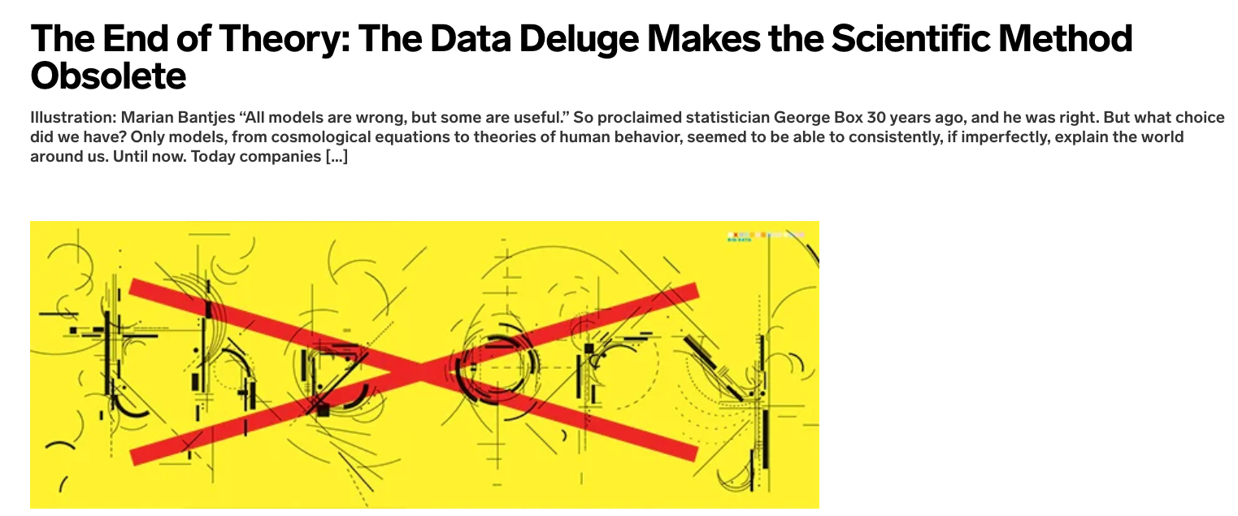
在大数据条件下，简单的学习模型可能会比复杂模型更加有效。

Slide 27
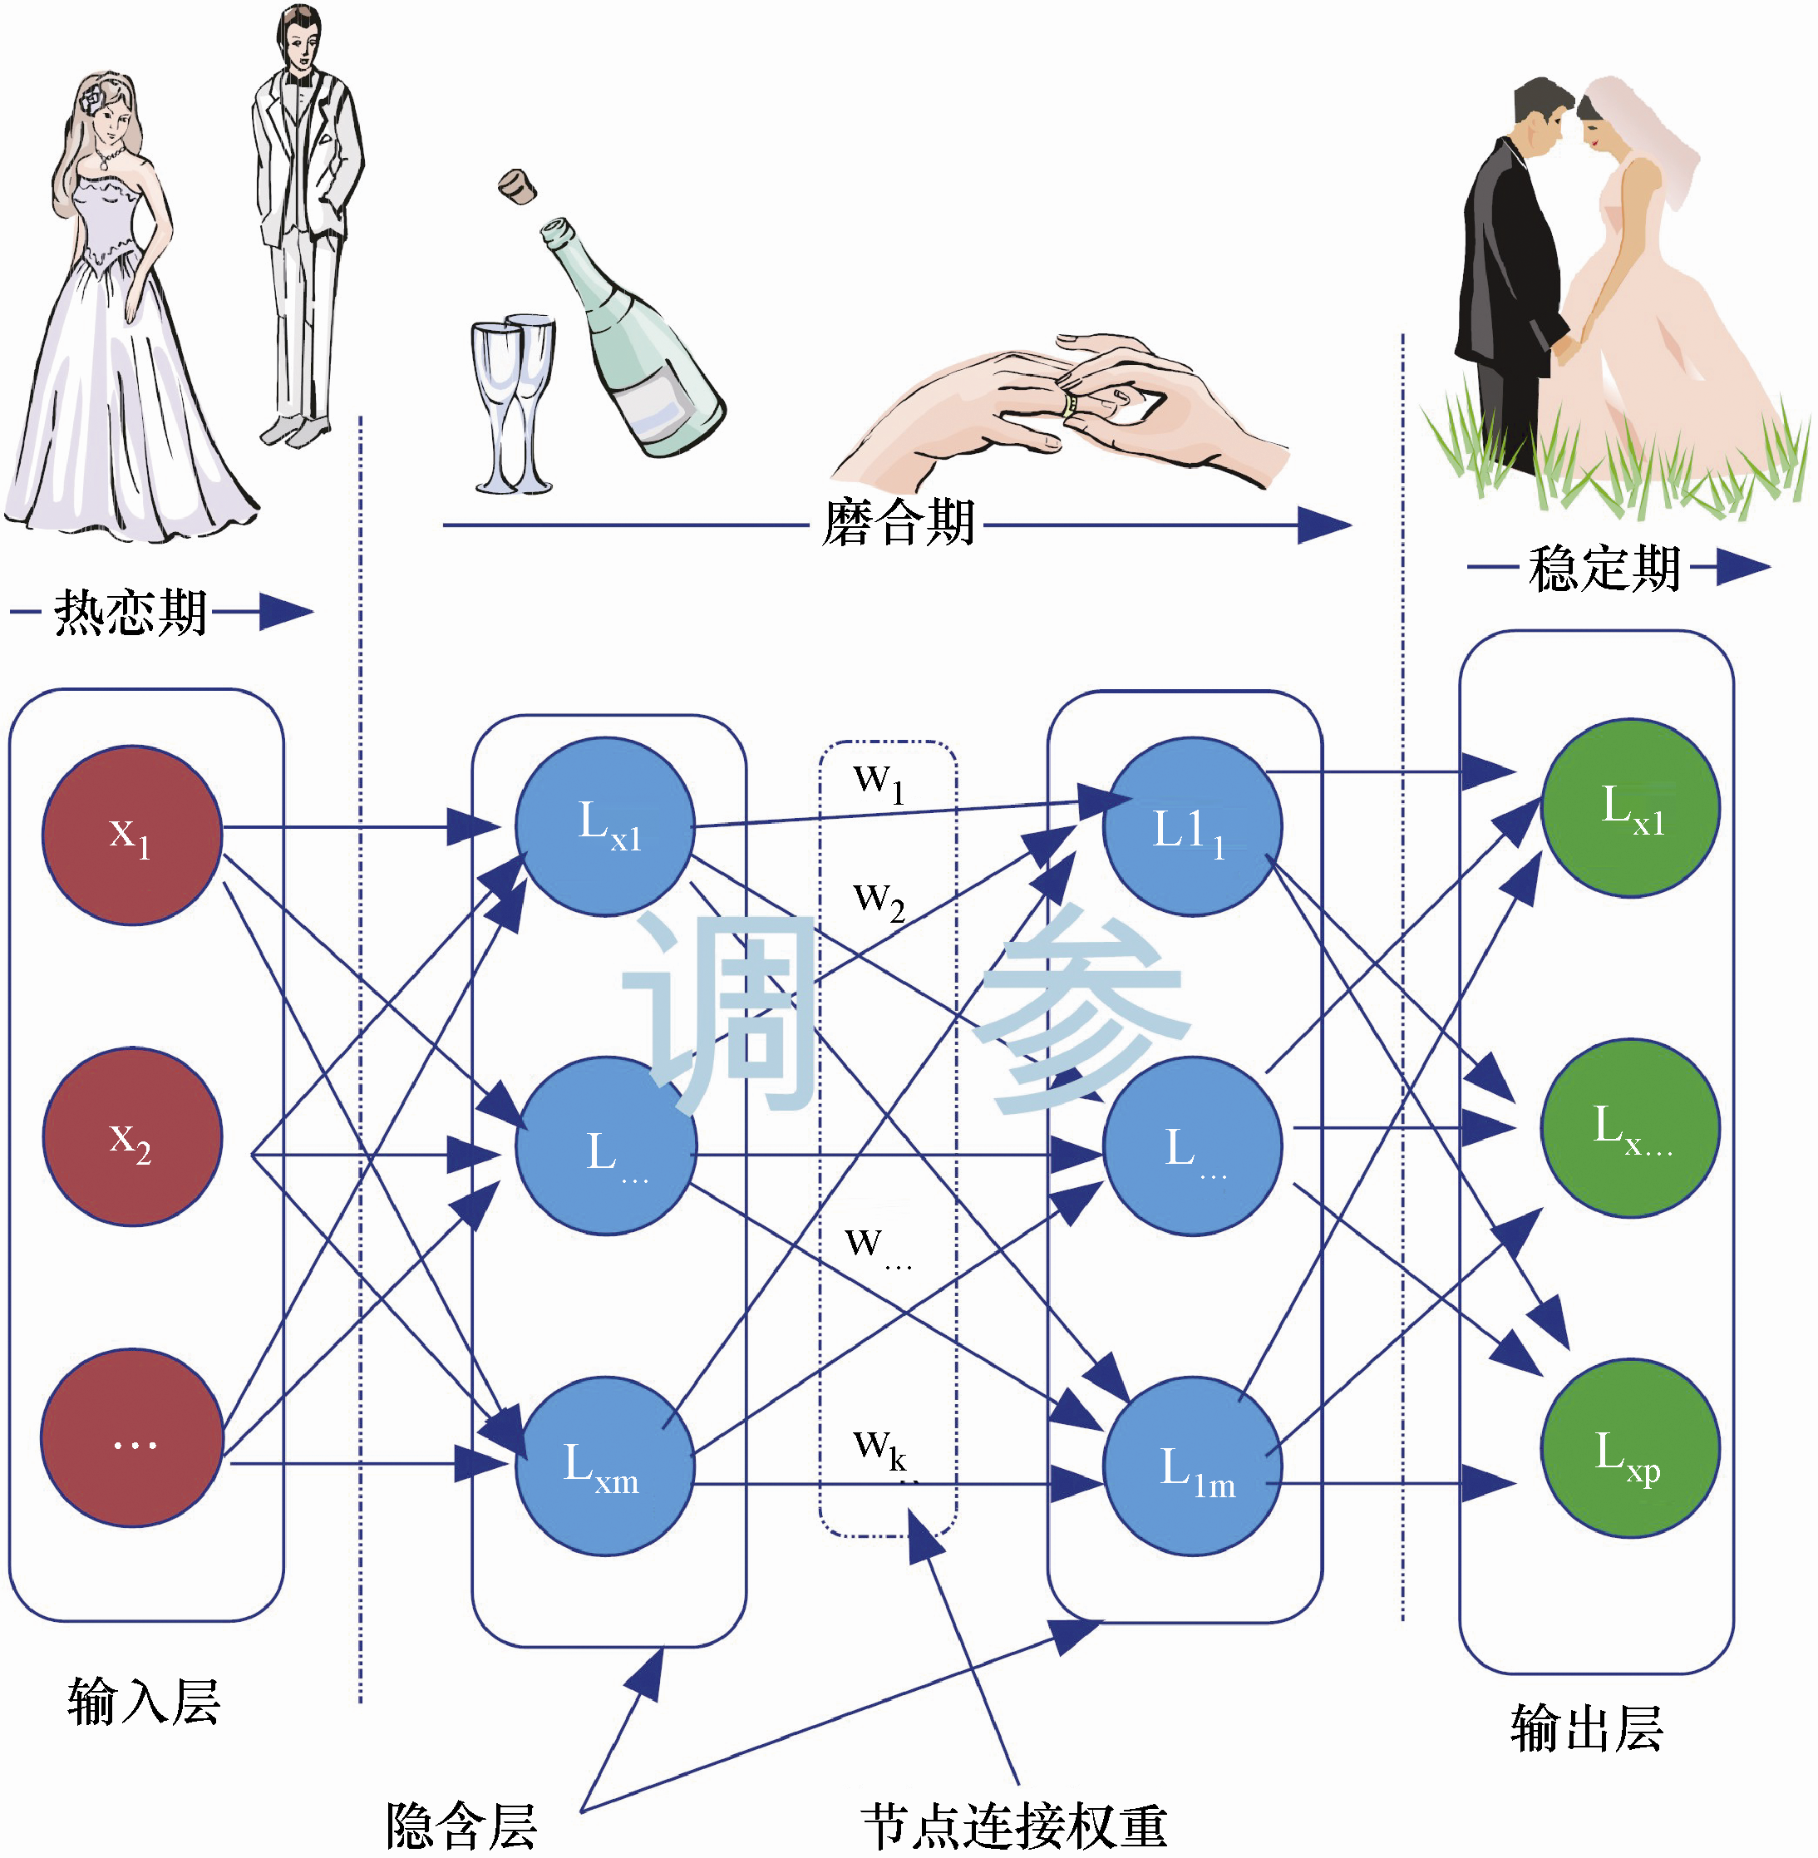
生活中的深度学习

Slide 28
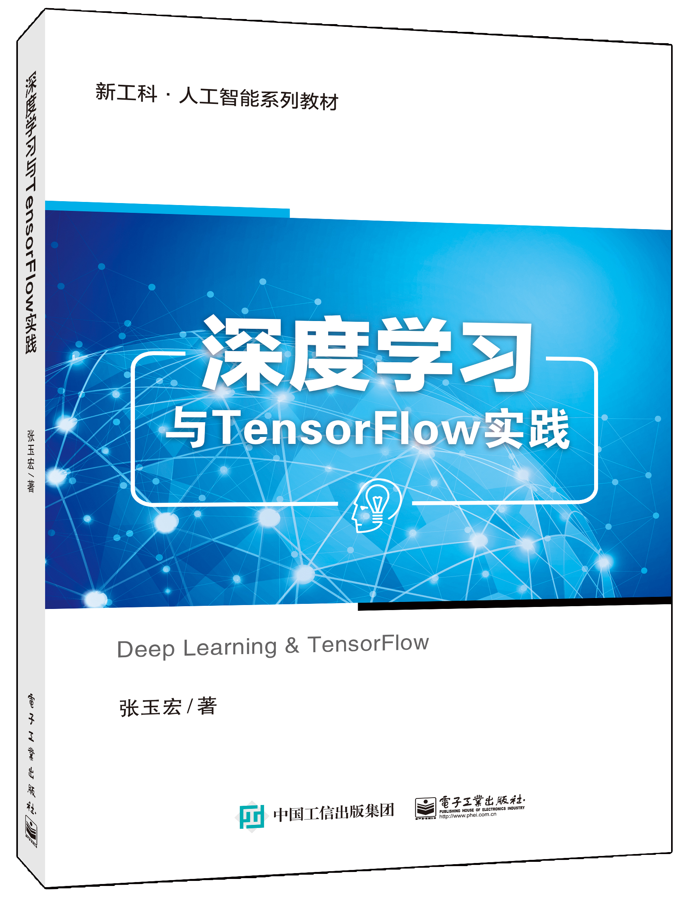

谢谢你能来！
知乎社区专栏：https://zhuanlan.zhihu.com/zhangyuhong

